Slide 1
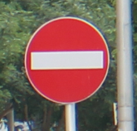
(Defense 수정사항)
내용이 복잡해 가독성 떨어짐 (최창 교수님)
제안모델의 정확도 성능 및 방어성능 향상원인이 기존 그림에서 제대로 설명되지 않음 (이상웅 교수님) (정확도 성능에 대한 설명은 되어 있지만, 방어성능의 향상원인을 알 수 없음)
Defensive Perturbation :
Decision Boundary
Decision Boundary
Decision Boundary
Denoising = 8
Denoising = 8
Denoising = 8
K = 1
K = 3
K = 5
(A) Denoising
(B) Adversarial Training + Denoising
(C) Knowledge Distillation + Denoising
(Proposed Method)

Slide 2
(Defense 수정사항)
가독성 향상을 위해 그림을 수정하였으며, 방어성능과 정확도 향상을 설명하기 위해 그림을 2개로 추가함
r
Contour Radius at Optimal Point :
Defensive Perturbation :
Decision Boundary
Decision Boundary
Decision Boundary
r = 3
r = 5
r = 1
Original
Input
Original
Input
Original
Input
Denoised
Example
Denoised
Example
Denoised
Example
(A) Denoising
(B) Adversarial Training + Denoising
(C) Knowledge Distillation + Denoising
(Proposed Method)
<방어기법에 따른 원본이미지 Loss surface>

Slide 3
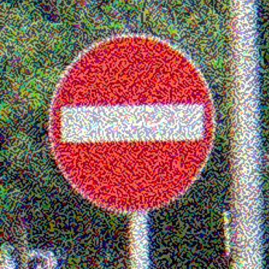
r
Contour Radius at Optimal Point :
Defensive Perturbation :
Decision Boundary
Decision Boundary
Decision Boundary
r = 3
r = 5
r = 1
Adversarial
Example
Adversarial
Example
Adversarial
Example
(A) Denoising
(B) Adversarial Training + Denoising
(C) Knowledge Distillation + Denoising
(Proposed Method)
<방어기법에 따른 적대적 예제 Loss surface>

